Slide 1
Средневековье.
Раннее средневековье и романский стиль

Slide 2
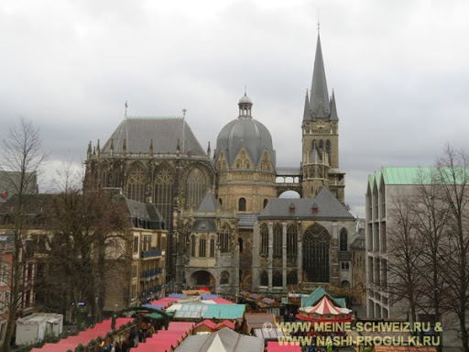
Раннее Средневековье 5-9 вв. н.э.
После падения Рима в 476 году закончилась история Западной Римской империи и начался период Средневековья. Более 1000 лет называли Темными временами - так как большинство достижений Античности были уничтожены или забыты. Раннее Средневековье - 5-9 века нашей эры - время постоянных войн и становления новых государств - самым большим - Франкским - управляли династии Меровингов и Каролингов (Карл Великий, мечтавший возродить Римскую империю, пригласил в город-столицу Ахен- лучших поэтов, музыкантов, художников и архитекторов. Но даже тогда строительство в большей степени велось по принципу - разобрали старую постройку - собрали на новом месте. Наиболее значительная постройка - королевская капелла (сохранившаяся часть королевского дворца) в Ахене 805 г.- построена по византийским образцам).

Slide 3
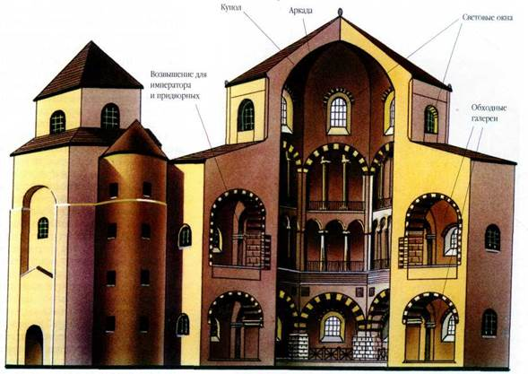
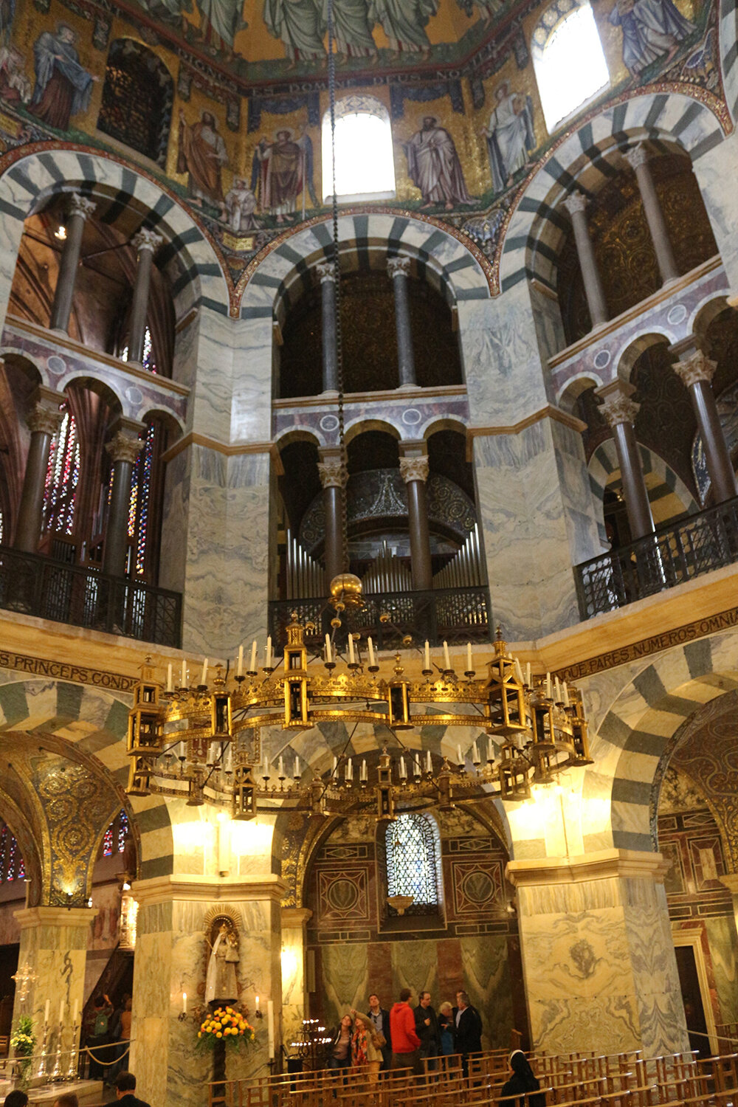
Королевская капелла в Ахене 806г. н.э.

Slide 4
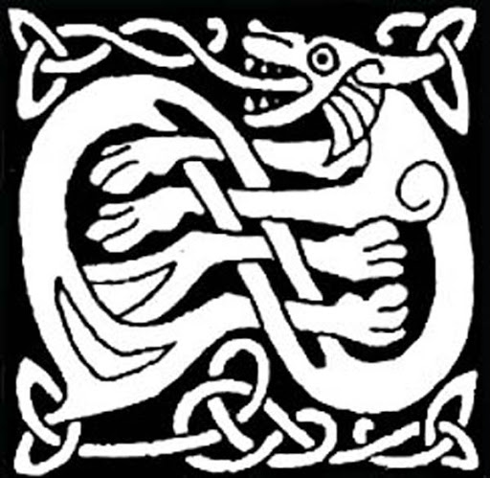
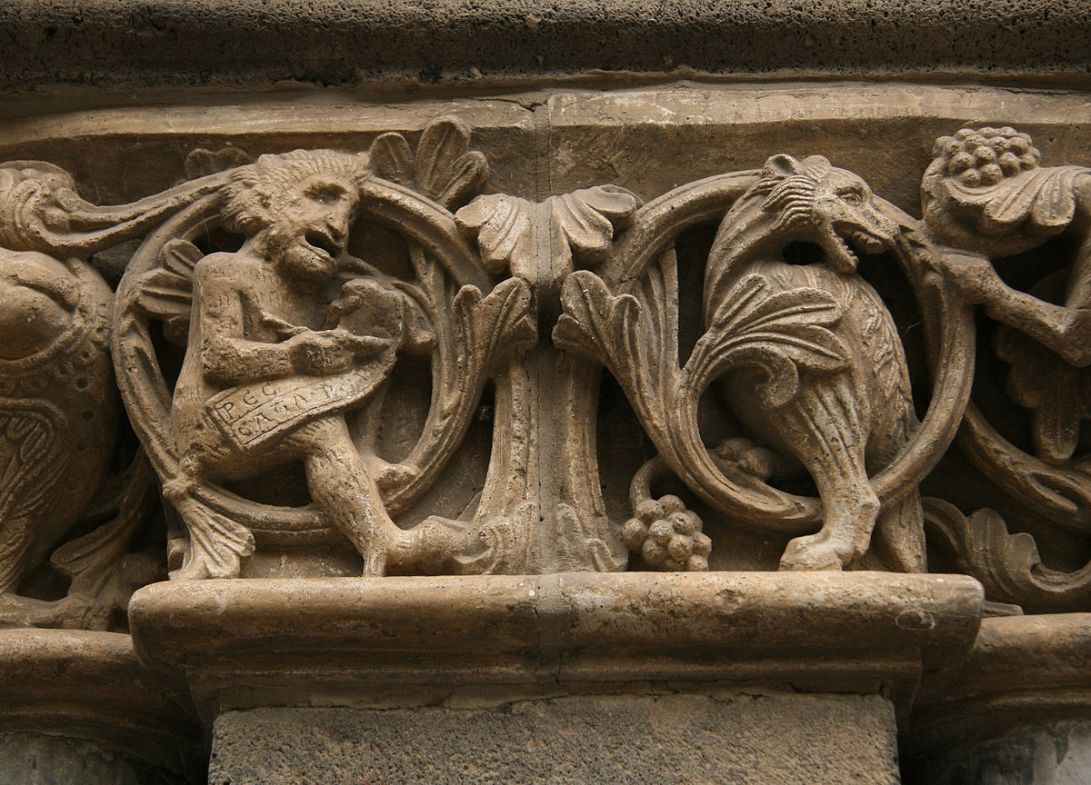
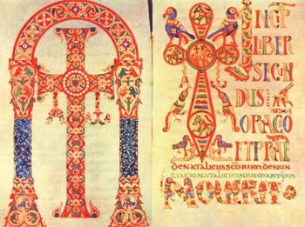
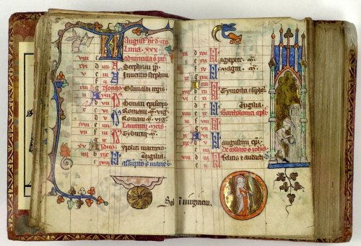
В этот период не было создано сколь-нибудь значительных памятников, однако предметы художественного ремесла -ковки, резьбы - были сделаны на высоком уровне, с использованием весьма сложного зооморфного (звериного) и плетеного орнамента. Художественное ремесло касалось и рукописных книг - чаще всего это были Библия или другие священные писания. Буквицы и иллюстрации (из называли миниатюры из-за используемой красной краски "миниум") достигали весьмы высокого художественного уровня -особенно выделяется ирландская школа со сложным орнаментом. Так как создание такой книги было достаточно длительным и трудоемким, стоимость их была очень велика.
Орнамент викингов
Резной орнамент из Лаахского аббатства
Средневековые миниатюры

Slide 5
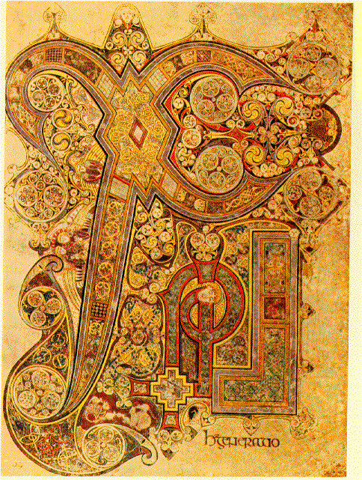
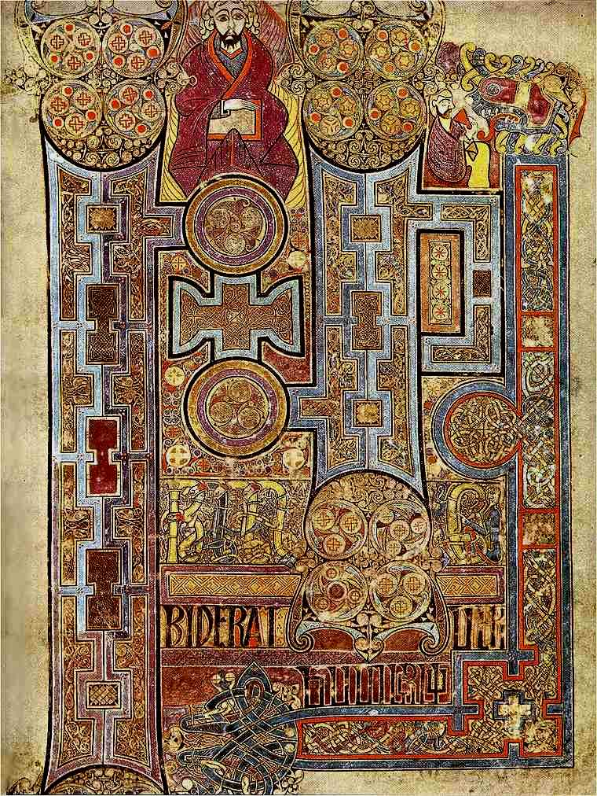
Келлская
книга
рукописная книга, созданная ирландскими (кельтскими) монахами примерно в 800 году. Это одна из самых щедро украшенных изящными миниатюрами и орнаментами средневековых рукописей среди всех дошедших до наших дней

Slide 6
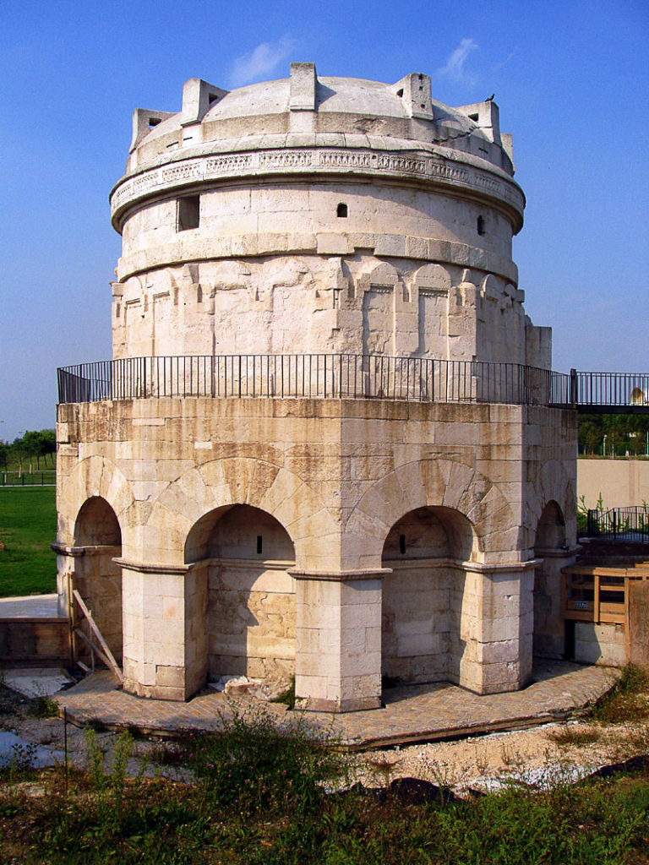
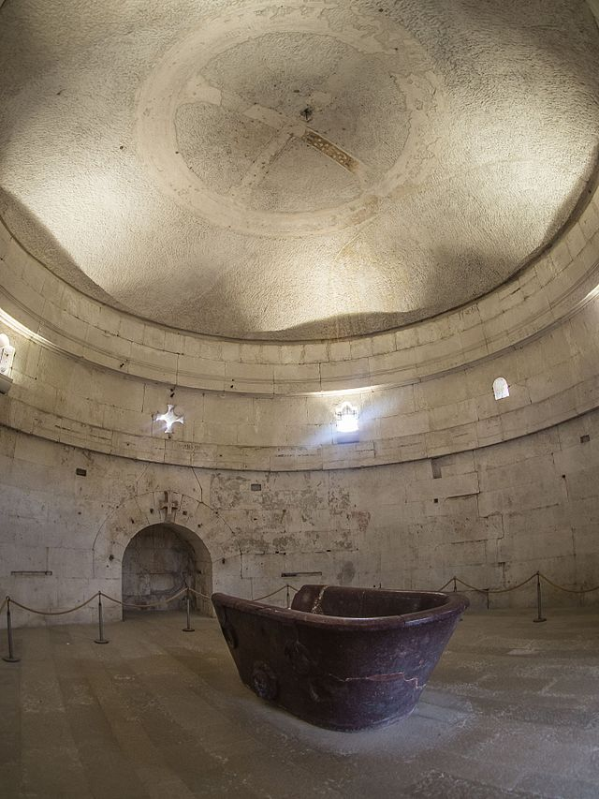
В архитектуре секреты римских построек были забыты настолько, что при создании гробницы короля Теодориха (520 г., Равенна) купол высекли из цельного камня, а не создали из частей.
Гробница/мавзолей короля Теодориха (520 г., Равенна)

Slide 7
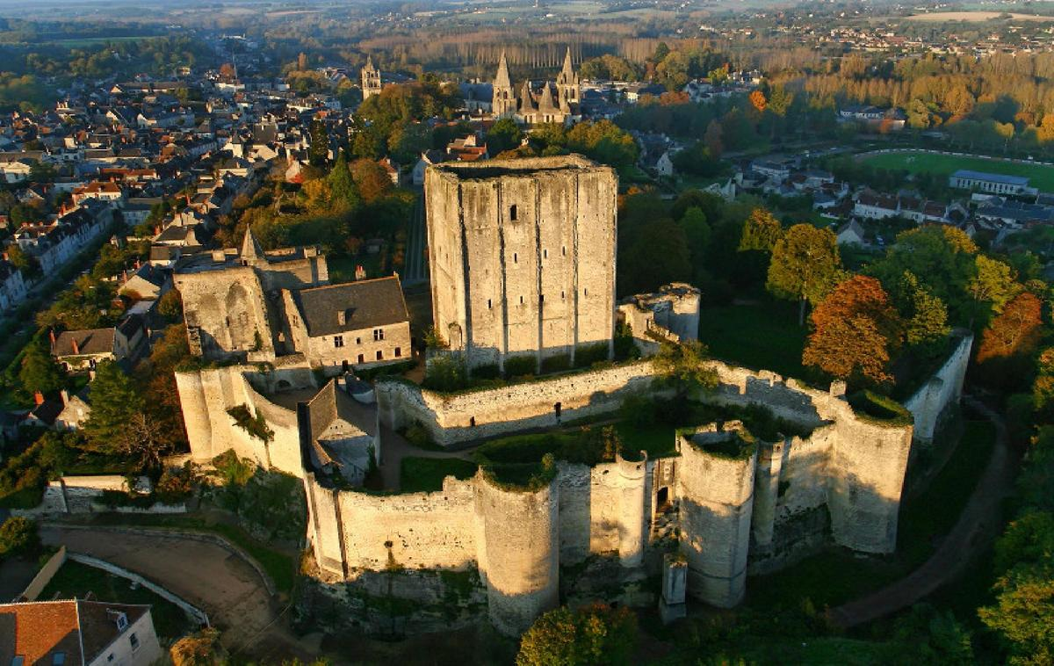
Романский стиль
Романский период охватывает 10-12 века и связан, прежде всего, с феодальными войнами и Крестовыми походами. Знакомство с культурой Византии, сохранившей и развившей римские достижения, а также жизненная необходимость для дворян - возведение укрепленных каменных оборонительных сооружений - замков и крепостей -для защиты от "дружеских" соседей породило бум фортификационного строительства - с мощными крепостными стенами, подъемными мостами и рвами, окружавшими крепость, башнями-донжонами и внутренним двором, на котором размещались не только хозяйственные постройки, но и жилые здания (замок Лош - 9 век). Толстые стены, узкие окна-бойницы, минимальный внешний декор (если и есть, он функционален - зубцы на стенах - возможность спрятаться от стрел, машикули - навесные бойницы, обходные галереи) , основной материал - камень (кирпич был плохого качества) - характерные черты романского замка. Позже крепостными стенами стали окружать не только замок, но и город, иногда крепостных стен у города было несколько - по мере роста города возводились на новом месте.(Каркассон - город-крепость 5-13 вв.) .
Замок Лош - 9 век

Slide 8
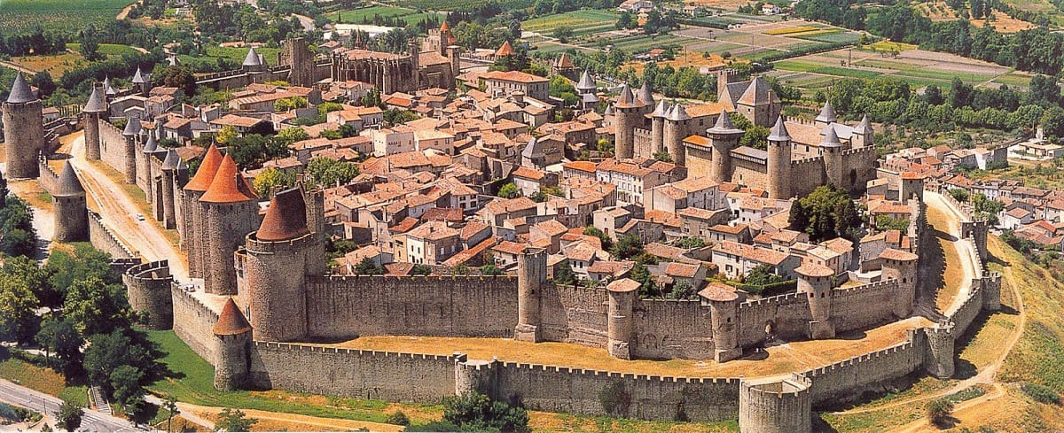
Каркассон - город-крепость 5-13 вв.
Город Каркассон известен средневековой крепостью с многочисленными сторожевыми башнями и укреплениями с двойными стенами. Первые стены были построены ещё в галло-римский период, однако основные сооружения появились в XIII и XIV веках.

Slide 9
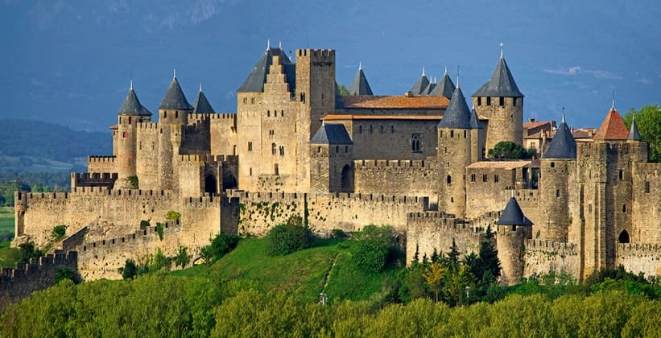
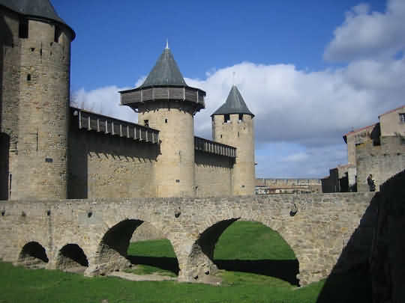
Каркассон - город-крепость 5-13 вв.

Slide 10
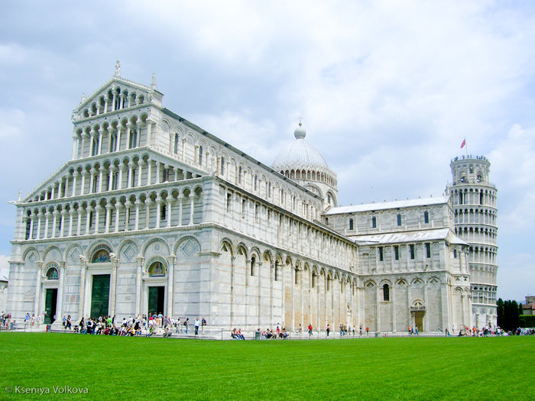
Романским стиль назван из-за подражания римской архитектуре - прежде всего арочным конструкциям - был первым стилем, распространившимся по всей католической Европе, от Дании до Сицилии и проявился в строительстве церквей и монастырских комплексов. Именно там находились сохранившиеся античные литературные источники и записи. Также распространению римских традиций способствовали строительные артели монахов, которые накапливали и развивали опыт строительства больших зданий, путешествуя из города в город. Но толчок стремительному развитию архитектуры дало приближение 1000 года - как тогда полагали - конца света, и спасти душу можно было лишь в храме. Храмы строились повсеместно, давая возможность развивать искусство архитектуры (собор Успения Пресвятой Девы Марии и компанила в Пизе - 1063, церковь Санкт Михаэль в Хильдесхейме 1001, церковь Нотр Дам -ля- Гранд в Пуатье 1086).
собор Успения Пресвятой Девы Марии и компанила в Пизе , 1063

Slide 11
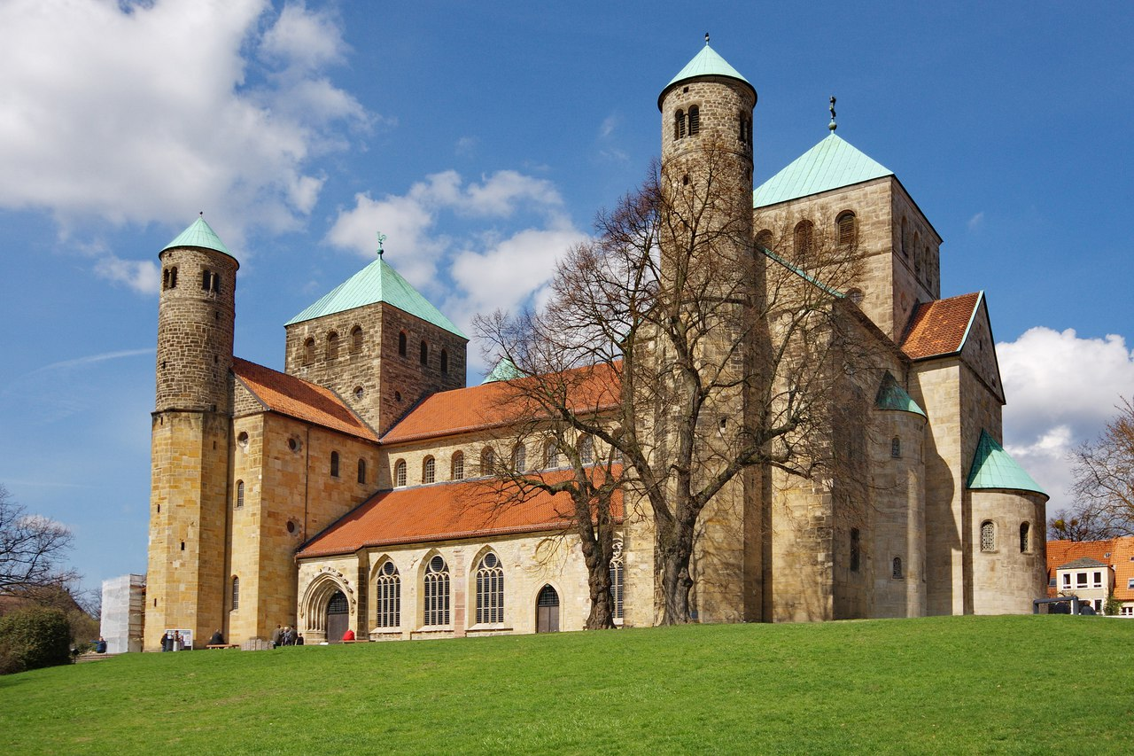
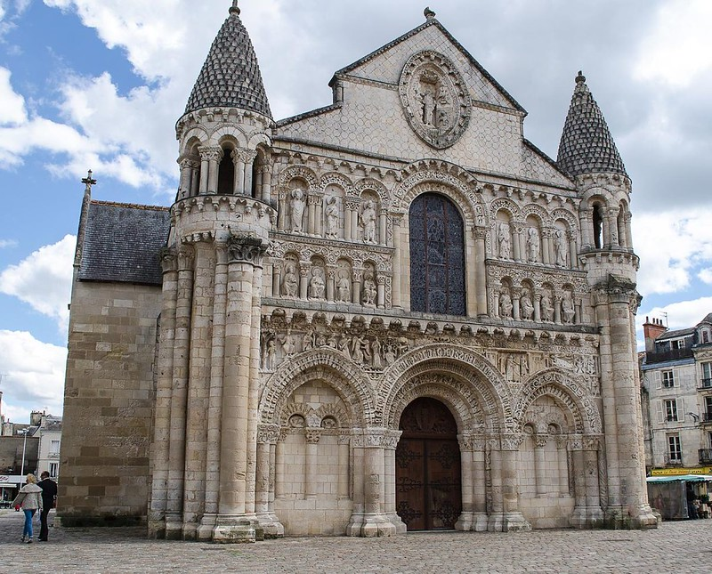
церковь Санкт Михаэль в Хильдесхейме , 1001
церковь Нотр Дам -ля- Гранд в Пуатье, 1086

Slide 12
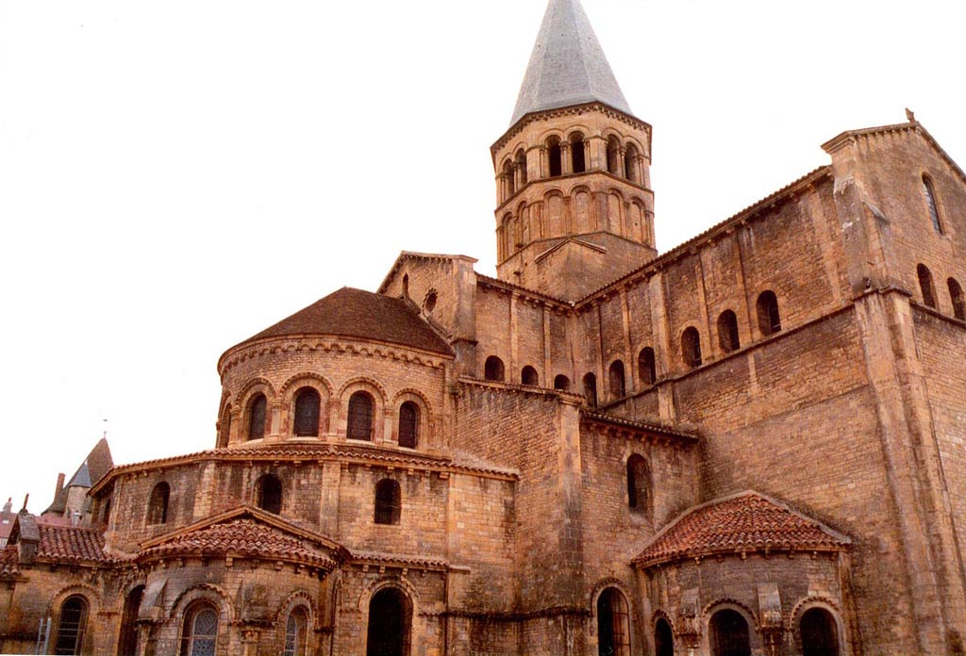
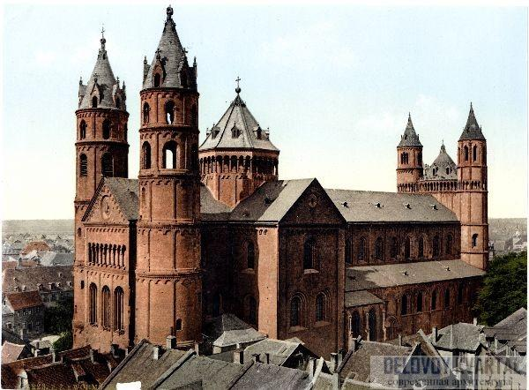
Основные типы строения храмов - базилика и купольная базилика, на углах фасада возводились башни, башня большего размера возводилась на средокрестии (собор в Вормсе 11 в. , церковь Святого Петра и святого Павла в монастыре Клюни 7-11 вв..) . Внутренняя структура храма усложнилась и потребовала дополнительных зон - так появились отдельные капеллы, где хранились останки святых. Из-за стремления сделать здания выше толщина стен была достаточно большая, что вынудило делать не только дополнительные опорные конструкции в виде апсид или других объемов , но и перспективные входные арки-порталы. Их декорировали скульптурой.Уже с 11 века декор внешних стен скульптурными группами становится нормой - рельефы чаще всего находились на западном фасаде, где располагались вокруг порталов (чаще всего вход украшался темой Страшного суда) или размещались по поверхности фасада в аркатурных рядах.
Живопись романского периода, к сожалению, сохранилась плохо. В большинстве своем - это или орнаментальное украшение, или росписи и мозаики в византийском стиле.
церковь Святого Петра и святого Павла в монастыре Клюни 7-11 вв..
собор в Вормсе 11 в.

